Slide 1
Mechanizm puli wątków Windows
Autor: Magdalena Linowiecka

Slide 2
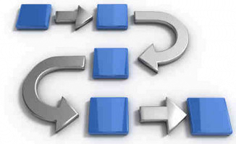
Proces
Procesem określamy zazwyczaj wykonywany program w skład, którego wchodzą: kod programu, licznik rozkazów, stos procesu i sekcja danych.
System operacyjny jest odpowiedzialny za tworzenie, usuwanie, wstrzymywanie i wznawianie procesów.

Slide 3
Wątek
Jest to współbieżnie wykonujący się fragment kodu danego procesu.
Wątek dzieli wraz z innymi równorzędnymi wątkami kod programu, sekcję danych oraz zasoby systemowe. Natomiast wątek posiada własny licznik rozkazów, zbiór rejestrów procesora i stos.

Slide 4
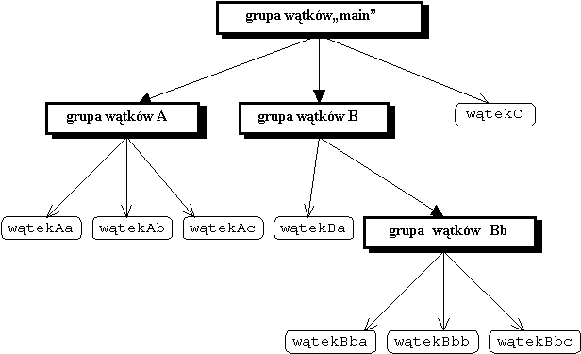
Hierarchia wątków
Każdy z procesów składa się przynajmniej z jednego wątku głównego którym jest funkcja main.
Dodatkowo wątek główny może tworzyć nowe wątki, a te z kolei następne. W ten sposób tworzy się hierarchia wątków.

Slide 5
Zalety wątków
Utworzenie i zakończenie wątku zajmuje znacznie mniej czasu niż w przypadku procesu,
Możliwość szybkiego przełączania kontekstu pomiędzy wątkami tego samego procesu,
Możliwość komunikacji wątków bez pośrednictwa systemu operacyjnego,
Możliwość wykorzystania maszyn wieloprocesorowych SMP,

Slide 6
Wady wątków
Jeden błędnie działający wątek może zagrozić działaniu całego procesu.
Wymagają synchronizacji, które zwiększają rozmiaru programu, a także powodują dodatkowe problemy na etapie tworzenia i testowania programu

Slide 7
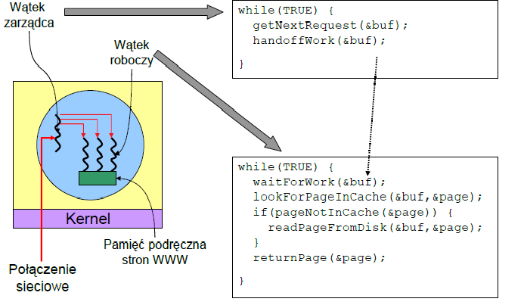
Przykład użycia wątków: Serwer WWW
Technika puli wątków: Zamiast tworzyć nowy wątek do obsługi kolejnego żądania, mamy zbiór wątków stale gotowych do działania. Nie ponosimy kosztu tworzenia i usuwania wątków.

Slide 8
Pule wątków
Pula wątków jest zbiorem wątków roboczych, które skutecznie mogą wykonać asynchroniczne wywołania zwrotne w imieniu aplikacji. Pula wątków jest używana głównie do zmniejszenia liczby wątków aplikacji i zarządzania wątków roboczych.

Slide 9
Architektura puli wątków
Następujące aplikacje korzystają z puli wątków:
Aplikacja, która jest wysoce równoległa i można wysyłać dużą liczbę elementów roboczych asynchronicznie,
Aplikacja, która tworzy i niszczy wiele wątków by każdy uruchomić na krótki czas. Za pomocą puli wątków można zmniejszyć złożoność zarządzania wątku i kłopotów związanych z wątku tworzenia i niszczenia.
Aplikacja, która przetwarza elementy samodzielnej pracy w tle (np. załadunek wielu kart).
Aplikacja musi wykonać oczekiwania na obiektach jądra lub bloku na przychodzące zdarzenia na obiekt. Przy użyciu puli wątków można zmniejszyć złożoność zarządzania wątku i zwiększyć wydajność przez zmniejszenie liczby przełączeń kontekstu.
Aplikacja, która tworzy niestandardowe kelner wątków oczekiwania na zdarzenia.

Slide 10
Architektura puli wątków
Architektura puli wątku składa się z następujących czynności:
Liczba wątków, które wykonują funkcje wywołania zwrotnego
Uchwyty czekaj kelner wątków, które oczekują na wielu
Kolejka pracy
Domyślnej puli wątków dla każdego procesu
Pracownik fabryki, która zarządza wątków roboczych

Slide 11
Koniec teorii ;)

